Slide 1
DEMO DA SPRINT
Consentimento e extração
de e-mails e transcrições
01
ACESSO E
CONSENTIMENTO
Duas frentes integradas: acesso seguro e processamento assíncrono via Microsoft Graph
02
EXTRAÇÃO
GRAPH API
Sprint Review
Notes:
Nesta sprint, minha atuação ficou concentrada em duas frentes: a construção do fluxo inicial de acesso e consentimento e a estruturação do processamento assíncrono para extração de e-mails e transcrições pelo Microsoft Graph. Vou mostrar o que foi desenvolvido, como os componentes se conectam e quais resultados já conseguimos validar.

Slide 2
Frentes em que atuei
02
01
02
Acesso e consentimento
Extração via Microsoft Graph
Construção do fluxo autenticado entre frontend, Gateway, BFF e serviço de consentimento.
Estruturação do processamento assíncrono para consultar, organizar e armazenar e-mails e transcrições.
Configuração de autenticação e escopos
Mensageria e processamento por Lambda
Integração das rotas de consentimento
Organização dos arquivos no S3
Notes:
Minha atuação foi dividida nessas duas frentes. Na primeira, trabalhei para viabilizar o acesso autenticado e o gerenciamento do consentimento. Na segunda, estruturei o fluxo assíncrono responsável por extrair, organizar e armazenar os dados do Microsoft Graph.

Slide 3
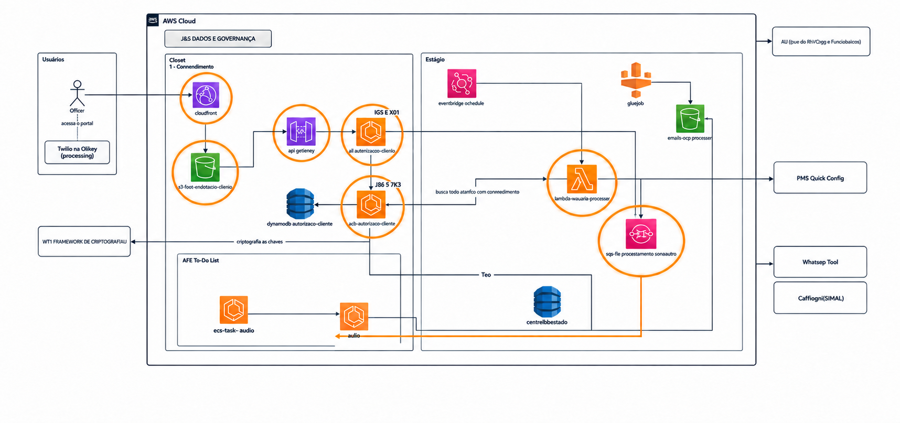
Visão da arquitetura e escopo da atuação
03
Laranja: componentes desta sprint
Notes:
Esta é a visão geral da arquitetura. Os componentes destacados em laranja representam o escopo em que atuamos nesta sprint. Na frente de consentimento, trabalhamos no caminho entre o frontend, o Gateway, o BFF e o serviço de autorização e consentimento. Na frente de extração, atuamos no fluxo formado pela fila SQS, pelas Lambdas de processamento, pela integração com o Microsoft Graph e pelo armazenamento no S3. Não vou detalhar toda a arquitetura, apenas os pontos ligados às entregas demonstradas hoje.

Slide 4
Jornada de acesso e consentimento
04
1
2
3
4
Aplicação no PO
›
Azure AD
›
Client ID do CH
›
Fluxo autenticado
Autorização para criação da aplicação
Configuração do fluxo de autenticação
Associação dos escopos necessários
Token propagado até o backend
Resultado validado
O usuário acessa o frontend autenticado e a identidade chega às rotas do backend com os escopos necessários.
Notes:
Para que o fluxo funcionasse, não bastava implementar as rotas. Primeiro foi necessário viabilizar a aplicação no processo corporativo, configurar a autenticação no Azure AD e associar os escopos necessários ao Client ID do Chassi. A partir disso, validamos a propagação do token desde o frontend até o backend, permitindo que as rotas de consentimento fossem chamadas dentro de um contexto autenticado. Ao mostrar os prints, destaque a autorização, a configuração e o resultado de cada etapa.

Slide 5
Rotas de consentimento
05
/consentos
GET
Gateway › BFF › Serviço de consentimento
Consulta o estado atual do consentos
/consentos
POST
Gateway › BFF › Serviço de consentimento
Recebe o JSON e registra o consentos
/consentos/{id}
DELETE
Gateway › BFF › Serviço de consentimento
Remove ou revoga o consentos
Notes:
Com a jornada de autenticação estabelecida, implementamos no BFF a integração das três operações necessárias para o gerenciamento do consentimento. O GET consulta o estado atual, o POST recebe os dados pelo body e registra o consentimento, e o DELETE utiliza o identificador para realizar a remoção. Nos testes pelo Insomnia, mostre a entrada pelo Gateway, a passagem pelo BFF e a resposta obtida. Evite gastar tempo lendo todo o JSON e todos os headers.

Slide 6
Extração assíncrona via Microsoft Graph
06
1
2
3
4
SQS FIFO
›
Lambda
›
Microsoft Graph
›
Amazon S3
Recebe e ordena as solicitações
Consome a mensagem e executa a extração
Consulta e-mails e transcrições
Armazena os JSONs organizados
Estrutura no S3
Contrato dos dados
Separação por canal, usuário e período de processamento
JSONs iniciais de e-mails e transcrições preparados para consumo
Notes:
Na segunda frente, estruturamos o processamento assíncrono das extrações. A fila recebe a solicitação e desacopla o pedido do processamento. A Lambda consome a mensagem, realiza as consultas ao Microsoft Graph e armazena os resultados no S3. Também estruturamos a separação das pastas e os formatos iniciais dos JSONs de e-mails e transcrições. Na demo, mostre uma execução concreta: mensagem na fila, Lambda processando, chamada ao Graph e arquivo criado no S3.

Slide 7
Da fundação à carga real
07
Estado atual
Próxima etapa
Fluxos técnicos implementados e integrados
Integrar a base de dados definitiva
Autenticação e rotas validadas
Finalizar contratos e mapeamentos
Processamento assíncrono estruturado
Substituir mocks por dados reais
Contratos temporários testados com mocks
A fundação técnica está construída e validada. A próxima fase conecta as fontes e os destinos definitivos.
Notes:
Durante parte do desenvolvimento, a base de dados e a definição final dos campos do contrato ainda não estavam disponíveis. Para não bloquear a evolução, utilizamos mocks para construir e validar a integração entre frontend, Gateway e BFF. Agora que a base e os campos estão sendo disponibilizados, a próxima etapa concentra-se na substituição dos mocks, no mapeamento definitivo e na validação com carga real.

Slide 8
Resultado da sprint
08
Acesso
Consentimento
Extração
Fluxo autenticado do frontend ao backend
Operações GET, POST e DELETE integradas
SQS FIFO, Lambda, Graph API e S3 conectados
Os principais fluxos técnicos já funcionam de ponta a ponta.
Agora conectamos os dados reais sobre uma estrutura que já foi construída e testada.
Notes:
Nesta sprint, avançamos em duas frentes complementares. Na primeira, estruturamos a jornada de autenticação e consentimento, desde as configurações corporativas até a integração do frontend com o Gateway, o BFF e o serviço de consentimento. Na segunda, estruturamos o processamento assíncrono para extração de e-mails e transcrições, utilizando SQS FIFO, Lambda, Microsoft Graph e S3. Mesmo com a base definitiva e os contratos ainda em definição, utilizamos mocks para validar as integrações sem bloquear o projeto. Como resultado, os principais fluxos técnicos estão integrados e funcionando. O próximo passo é substituir os dados simulados pelos dados reais sobre essa fundação já construída.

